Slide 1
PHÂN LOẠI TRÊN HYPERSPHERE VỚI GÁN NHÃN–PROTOTYPE ĐỘNG (DL2PA)
Ngô Đình Luân - 240101017

Slide 2

Tóm tắt
Lớp: CS2205.FEB2025
Link Github của nhóm: https://github.com/DinhLuan14/DL2PA_CVPR
Link YouTube video:
Tên thành viên: Ngô Đình Luân - MSSV : 240101017

Slide 3
Giới thiệu
Vấn đề với Parametric Softmax Classifier (PSC) truyền thống:
Static Assignment: Mỗi prototype được gán cố định cho một class trong suốt quá trình training
Thiếu linh hoạt: Không thể thích ứng với sự thay đổi của feature space trong quá trình học
Tối ưu không đầy đủ: Chỉ tối ưu backbone network, bỏ qua khả năng tối ưu assignment
Xu hướng Non-parametric Classifiers:
Đề xuất thay thế PSC bằng non-parametric
Mục tiêu: tận dụng embedding space thông qua việc cố định vị trí các prototype

Slide 4
Mục tiêu
Ý tưởng cốt lõi:
Dynamic Label-to-Prototype Assignment: Cho phép thay đổi việc gán nhãn cho prototype trong quá trình training
Orthogonal approach: Khác biệt hoàn toàn với các nghiên cứu trước đây
Điểm mới:
Lần đầu tiên formalize bài toán assignment động như một optimization problem
Kết hợp gradient descent và bipartite matching trong một framework thống nhất

Slide 5
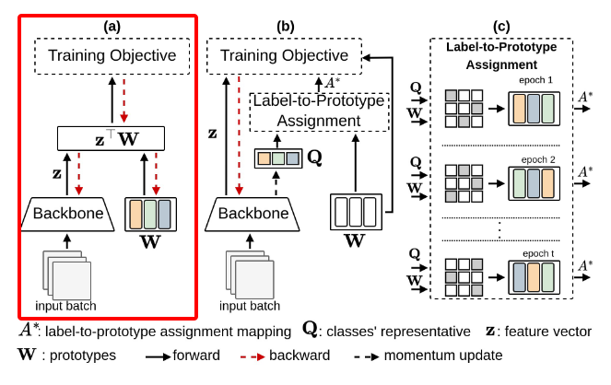
Nội dung và Phương pháp
Figure 1: So sánh giữa phương pháp đề xuất và phương pháp trước đây:
(a) Phương pháp truyền thống (PSC hoặc Fixed classifier): Input data → Backbone -> extract -> (z) -> zᵀ W -> Loss

Slide 6
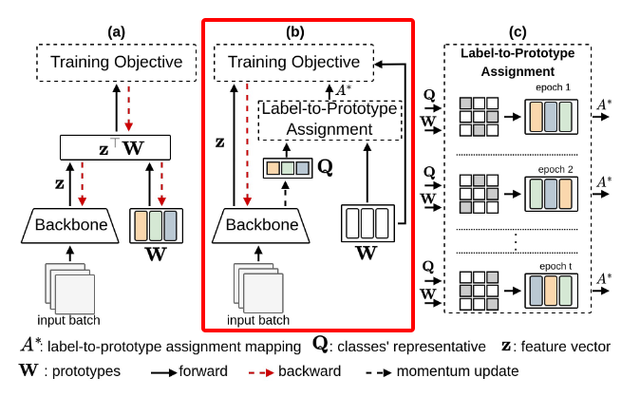
Nội dung và Phương pháp
Figure 1: So sánh giữa phương pháp đề xuất và phương pháp trước đây:
(b) Phương pháp đề xuất (DL2PA): Các prototype (W) được tạo trước và cố định vị trí trên hypersphere

Slide 7
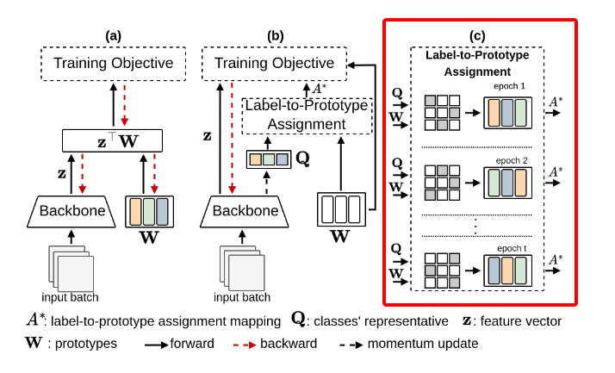
Nội dung và Phương pháp
Figure 1: So sánh giữa phương pháp đề xuất và phương pháp trước đây:
(c) Ví dụ minh họa thay đổi gán lớp (mỗi epoch mỗi màu - lớp khác nhau) cho prototype qua từng epoch

Slide 8
Nội dung và Phương pháp
Dynamic Assignment Algorithm:
Forward Pass và Feature Extraction
Compute Assignment Matrix:
Tính similarity matrix giữa features và tất cả prototypes
Sử dụng Hungarian algorithm để tìm optimal assignment
Loss Computation:
Balanced: BLoss
Long-tail: LTloss
Momentum Update: Cập nhật exponential moving average của prototypes giúp ổn định quá trình training

Slide 9
Kết quả dự kiến
Chính xác Top-1 vượt PSC ≥ 1 % trên CIFAR-100 và ImageNet-200.
Trên CIFAR-100-LT, đạt ≥ 50 % Top-1 (d=128) – cao hơn mọi baseline cùng chiều.
Với d=½ c, độ chính xác ngang ETF dùng d≈c; chứng minh khả năng giảm 50 % chiều mà vẫn giữ hiệu suất.
Giảm Expected Calibration Error (ECE) so với PSC nhờ prototype cố định và loss “pull-only”.
Notes:
ví dụ, trên CIFAR-100-LT với 𝑑=50 DL2PA vẫn outperform các baseline có d=128; trên ImageNet-LT, DL2PA với d=512 còn vượt cả ETF với d=4096.

Slide 10
Tài liệu tham khảo
[1]. Mohammad Saeed Ebrahimi Saadabadi, Ali Dabouei, Sahar Rahimi Malakshan, Nasser M. Nasrabadi. Hyperspherical Classification with Dynamic Label-to-Prototype Assignment. Proc. CVPR 2024.
[2]. Yibo Yang et al. Inducing Neural Collapse in Imbalanced Learning: Do We Really Need a Learnable Classifier? NeurIPS 2022.
[3]. Pascal Mettes, Elise van der Pol, Cees Snoek. Hyperspherical Prototype Networks. NeurIPS 2019.
[4]. Weiyang Liu et al. Learning towards Minimum Hyperspherical Energy. NeurIPS 2018.

